Slide 1
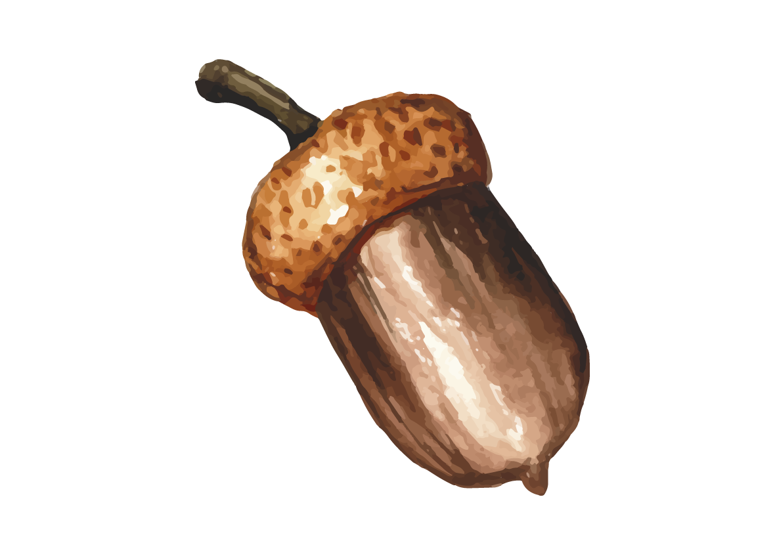

ROADELE TOAMNEI
Liceul Teoretic „Lucian Blaga” din Constanța
Expoziție cu vânzare

Slide 2
ORGANIZATORI:
COMISIA DE CURRICULUM
SUBCOMISIA ÎNVĂȚĂTORI CLASELE A III-A ȘI A IV-A
PROIECTUL EDUCATIV:
„ȘCOLARII DE AZI, NĂDEJDEA DE MÂINE”

Slide 3
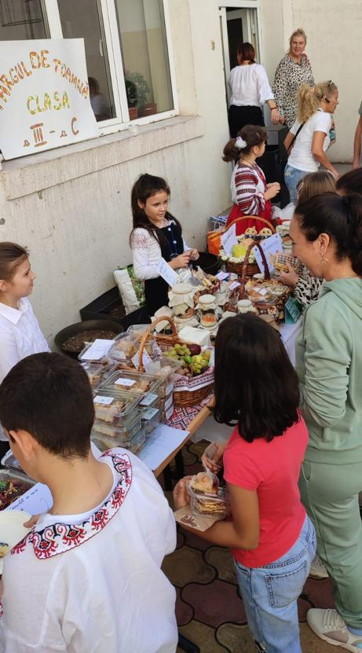
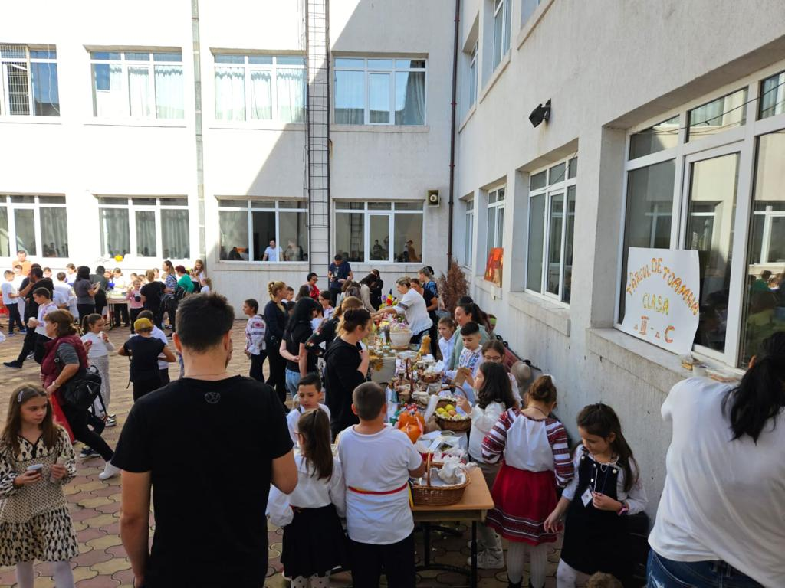

Slide 4
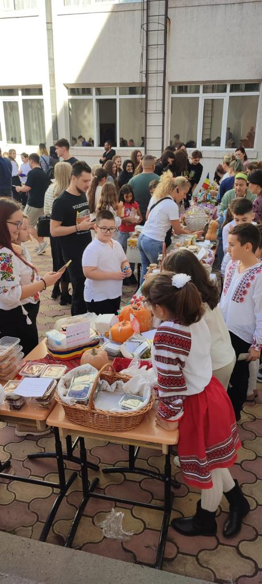
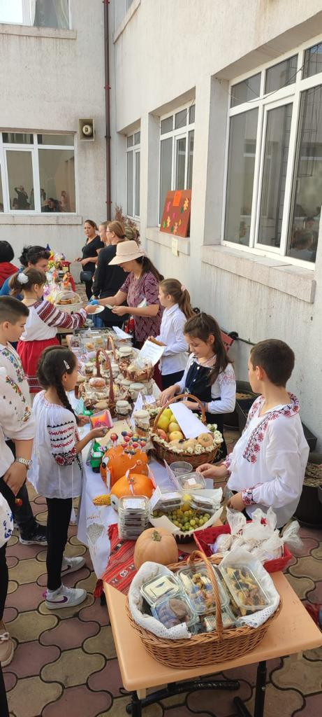
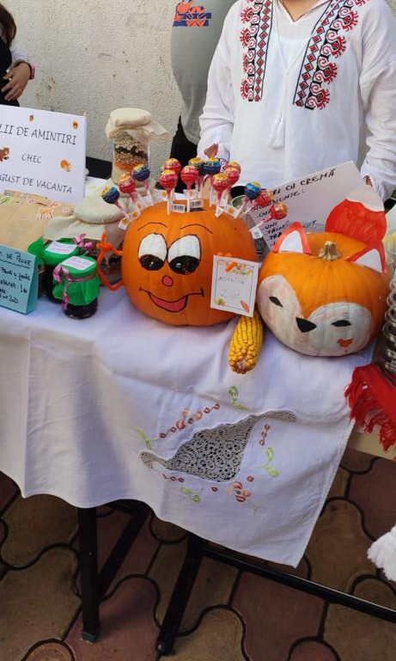

Slide 5
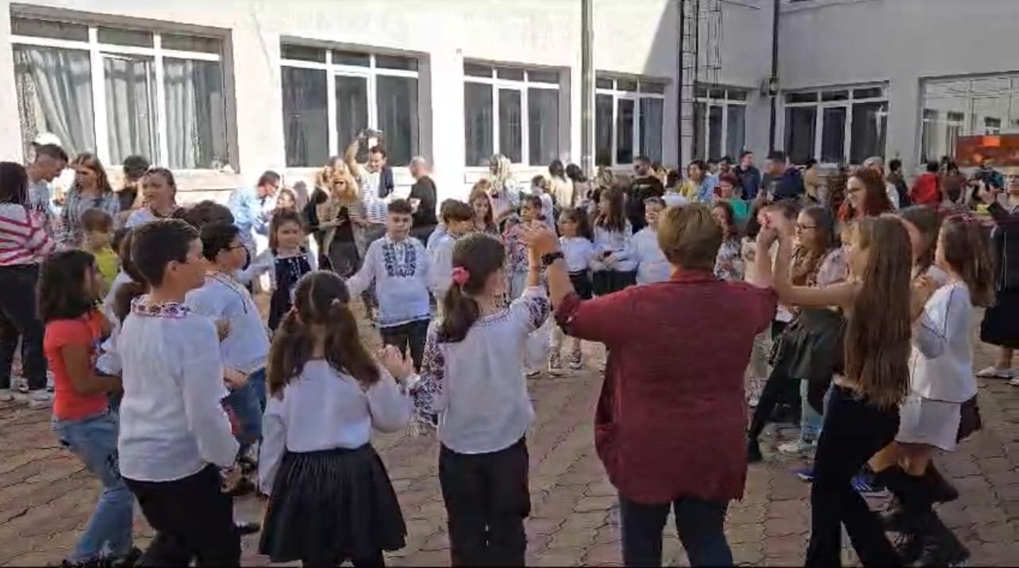
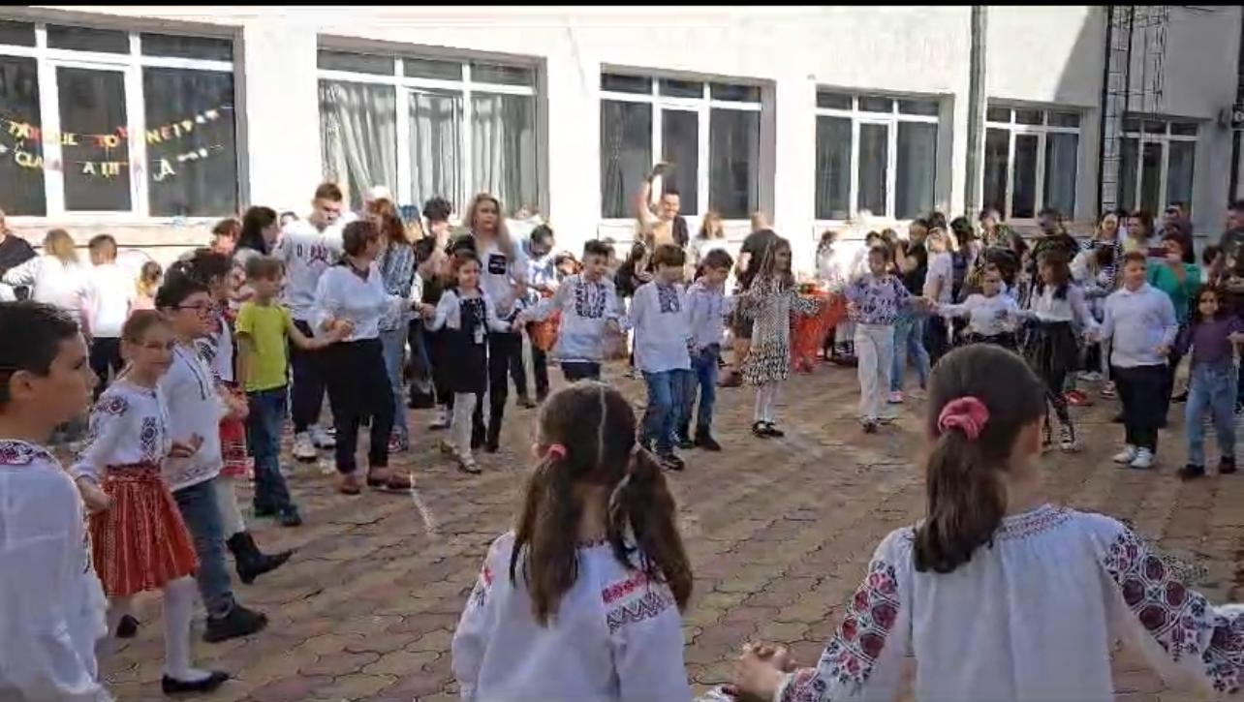
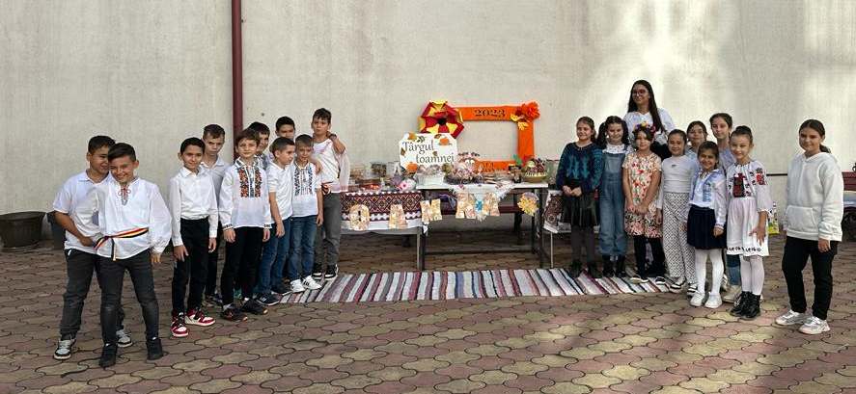

Slide 6
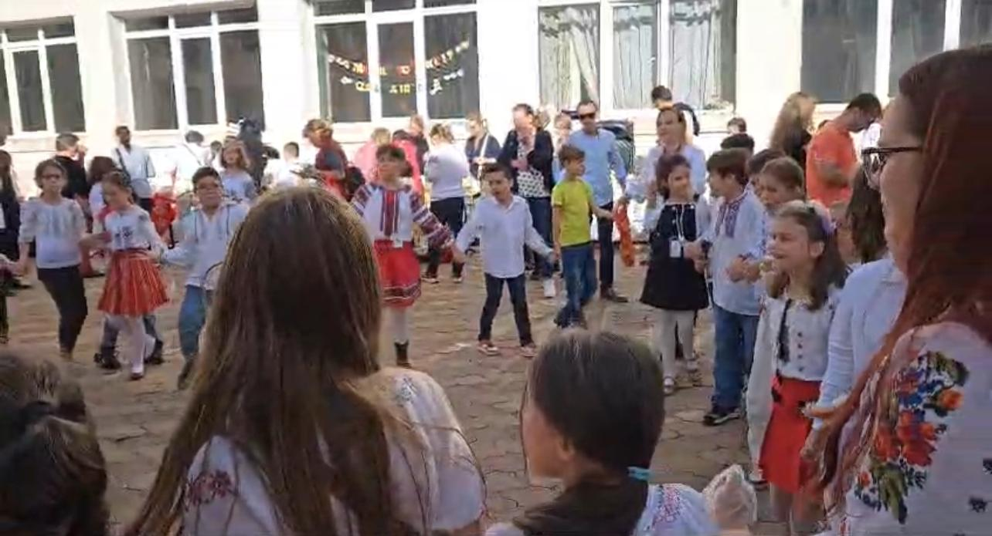
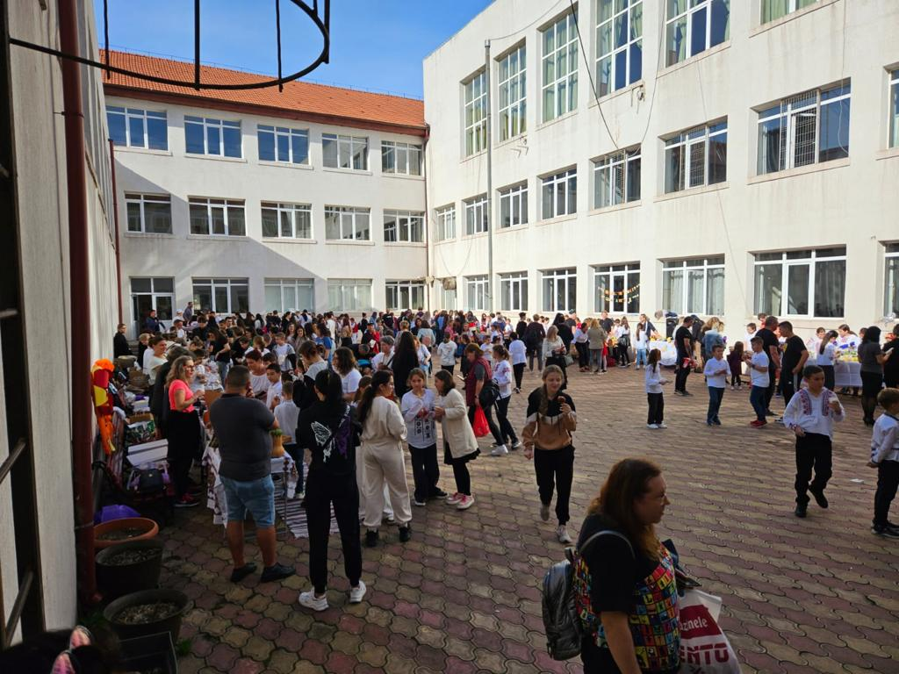

Slide 7

Ieri vedeam pe luncă flori ...
Mândri fluturi zburători,
Și vedeam zburând albine.
Ieri era și cald și bine.
Azi e frig și nori și vânt,
Frunzele cad la pământ,
Florile stau supărate,
Vestejesc de brumă toate.
ZILE DE TOAMNĂ
De George Coșbuc
Ieri era frumos pe-afară
Ca-ntr-o caldă zi de vară.
Azi e toamnă pe pământ
Vreme rea și bate vânt.

